Slide 1
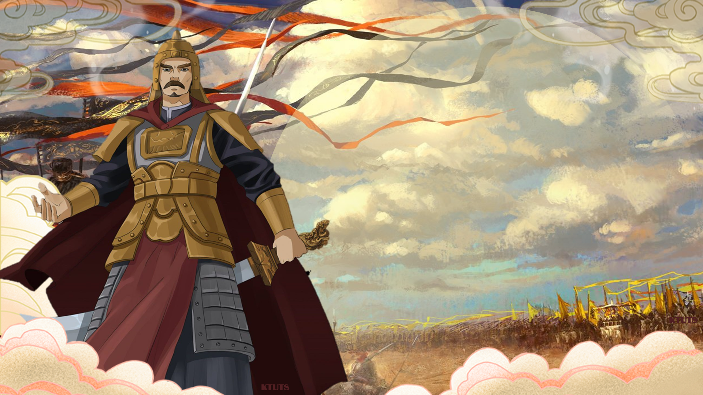

Lịch sử
Bài 26: Những chính sách về kinh tế và văn hóa của vua Quang Trung
KTUTS

Slide 2
Khởi động
Nguyễn Huệ lên ngôi hoàng đế, lấy hiệu là gì?

Slide 3
Khởi động
Quân ta tấn công vào những đồn nào?

Slide 4
Lịch sử
Những chính sách về kinh tế và văn hóa của vua Quang Trung

Slide 5
* Hoạt động 1: Vua Quang Trung xây dựng đất nước.
- Đọc thông tin trong SGK trang 63; 64

Slide 6
Những chính sách về kinh tế và văn hóa của vua Quang Trung
THẢO LUẬN NHÓM 4 - 5 PHÚT
Chính sách | Nội dung chính sách | Tác dụng của xã hội
Nông nghiệp
Thương nghiệp
Giáo dục

Slide 7
Những chính sách về kinh tế và văn hóa của vua Quang Trung
Chính sách | Nội dung chính sách | Tác dụng của xã hội
Nông nghiệp
Thương nghiệp
Giáo dục
- Ban hành “Chiếu khuyến nông”: lệnh cho nhân dân đã từng bỏ làng quê phải trở về quê cũ cầy cấy, khai phá ruộng hoang.
- Vài năm sau, mùa màng trở lại tươi tốt, làng xóm lại thanh bình.
Đúc đồng tiền mới.
Yêu cầu nhà Thanh mở biên giới để người dân của hai nước tự do trao đổi hàng hóa.
Mở cửa biển cho thuyền buôn nước ngoài vào buôn bán.
Thúc đẩy các ngành nông nghiệp, thủ công phát triển.
Hàng hóa không bị ứ đọng.
- Làm lợi cho sức tiêu dùng của nhân dân
Ban hành “ Chiếu lập học”.
Cho dịch sách chữ Hán ra chữ Nôm, coi chữ nôm là chữ chính thức của quốc gia.
Khuyến khích nhân dân học tập, phát triển dân trí.
Bảo tồn vốn văn hóa dân tộc.

Slide 8
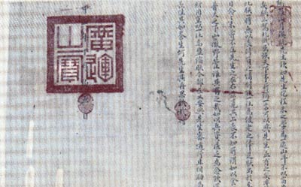
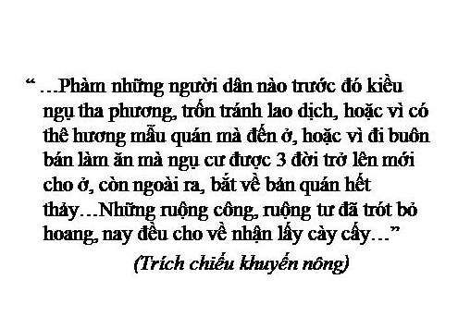
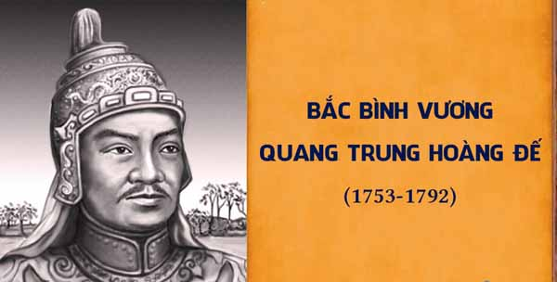
Chiếu khuyến nông của vua Quang Trung

Slide 9
Vì sao vua Quang Trung ban hành các chính sách về kinh tế và văn hóa?
Sau hơn 200 năm đất nước bị chia cắt, chiến tranh tàn phá nặng nề, đời sống nhân dân cực khổ, văn hóa giáo dục không phát triển. Vua mong muốn thúc đẩy phát triển kinh tế, văn hóa, giáo dục góp phần giữ vững chủ quyền dân tộc, nhân dân ấm no, hạnh phúc.

Slide 10

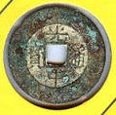
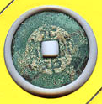
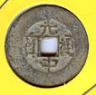
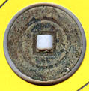

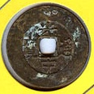
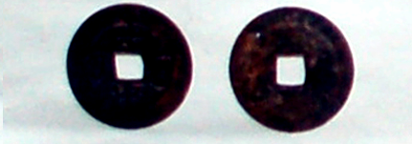

Đồng tiền được đúc dưới thời vua Quang Trung.

Slide 11
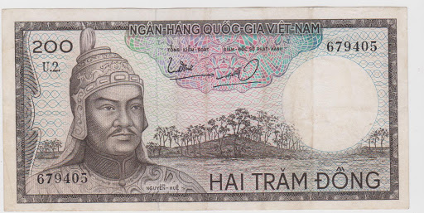
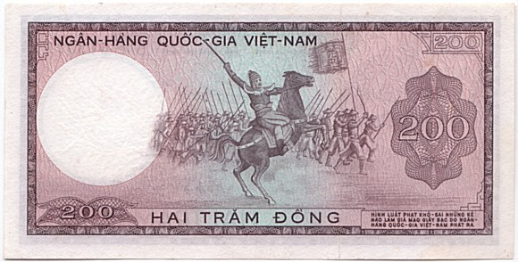
200 đồng Nguyễn Huệ năm 1966
Mặt trước
Mặt sau

Slide 12
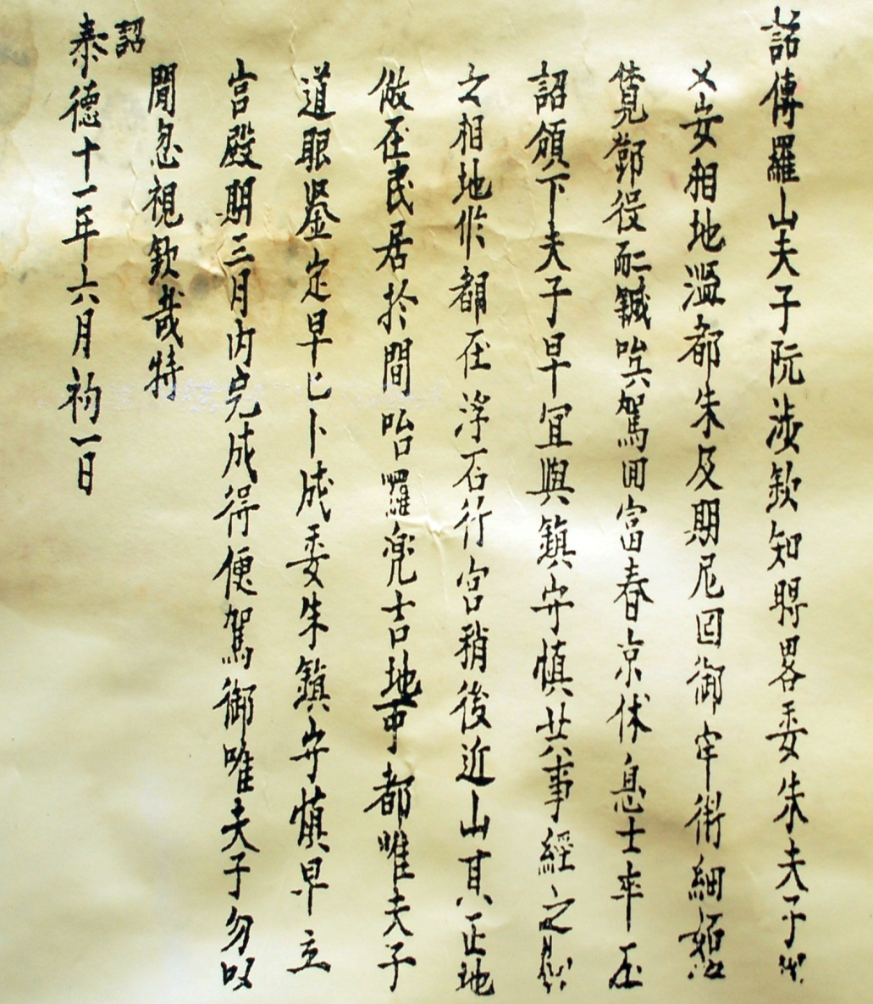
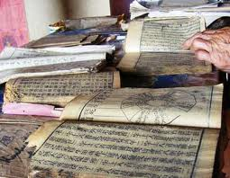
Chiếu Nôm bút tích của Quang Trung
Sách chữ Nôm

Slide 13
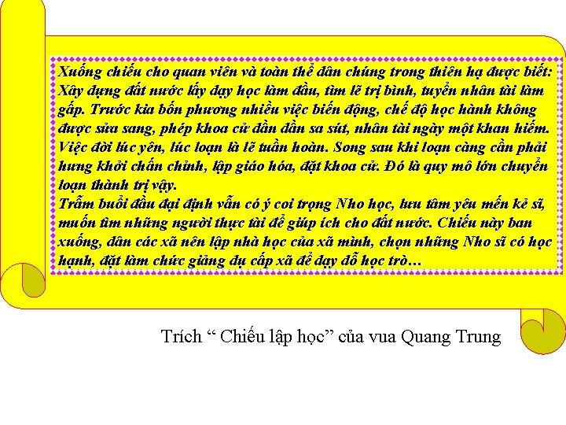
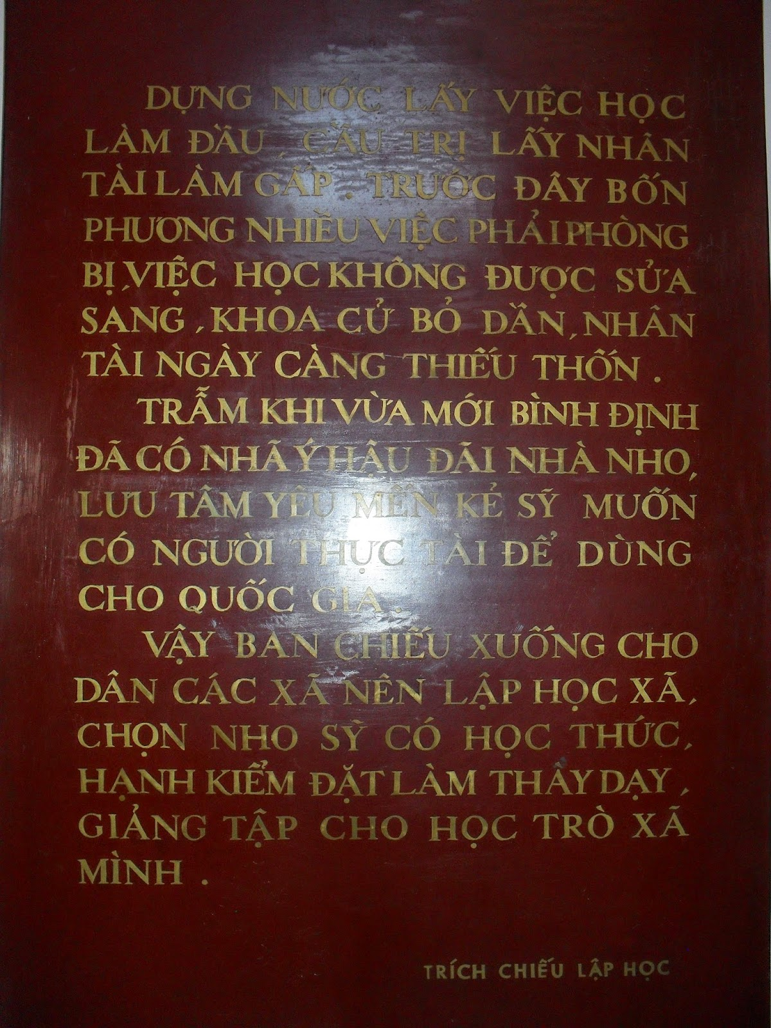

Slide 14
* Hoạt động 2: Quang Trung chú trọng bảo tồn vốn văn hóa dân tộc.
Tại sao vua Quang Trung lại đề cao chữ Nôm?
Vì chữ Nôm là chữ viết do nhân dân ta sáng tạo từ lâu, đã được các đời Lý, Trần sử dụng. Đề cao chữ Nôm là đề cao vốn quý của dân tộc, giữ lại nét văn hóa mang bản sắc dân tộc, thể hiện ý thức tự cường dân tộc.

Slide 15
Em hiểu câu ‘‘Xây dựng đất nước lấy việc học làm
đầu ’’ như thế nào?
Vì học tập giúp con người mở mang kiến thức làm việc tốt hơn, sống tốt hơn. Công cuộc xây dựng đất nước cần người tài, chỉ học mới thành tài để giúp nước. Điều này cho thấy tầm nhìn xa trông rộng của vua Quang Trung.

Slide 16
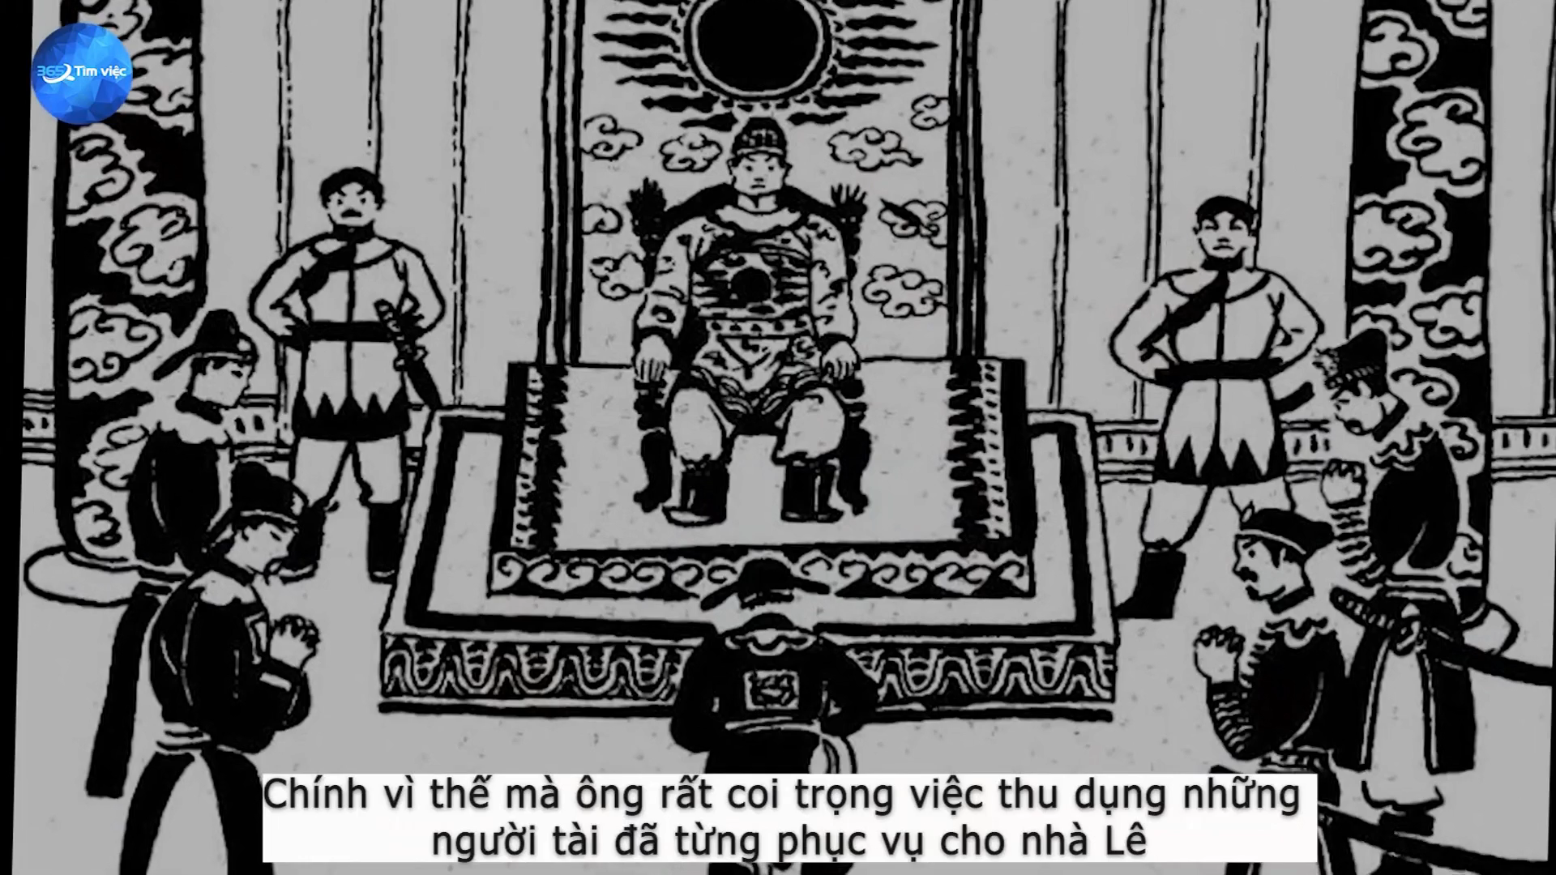

Slide 17
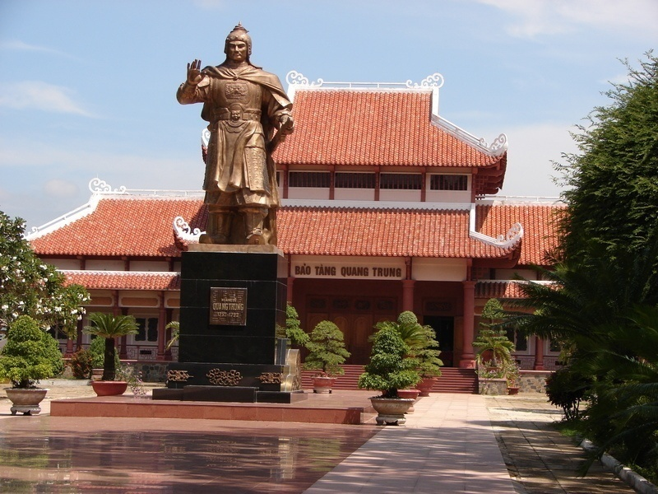
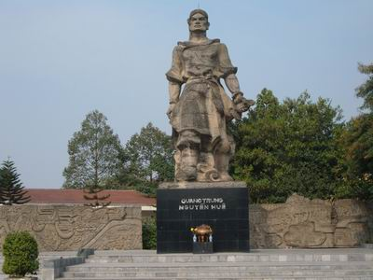
Bảo tàng Quang Trung ở Tây Sơn Bình Định
Tượng đài Quang Trung (tại gò Đống Đa-Hà Nội)
Hoàng đế Quang Trung là nhân vật vĩ đại trong lịch sử dân tộc cuối thế kỷ XVIII tên tuổi của Hoàng đế Quang Trung và nhà Tây Sơn vẫn sáng mãi trong trường thiên lịch sử của dân tộc Việt Nam.

Slide 18

GHI NHỚ
Vua Quang Trung đã có nhiều chính sách nhằm phát triển kinh tế và văn hóa của đất nước. Tiêu biểu là “Chiếu
khuyến nông”, ‘‘Chiếu lập học” và đề cao chữ Nôm.

Slide 19



Ai nhanh – Ai đúng?
Trò chơi
Chọn đáp án có câu trả lời đúng
Câu 1:Chiếu khuyến nông quy định điều gì?
A. Lệnh cho dân từng từ bỏ làng quê phải trở về quê cũ để cày cấy
B. Lệnh cho khai phá ruộng hoang
C. Cả hai ý trên

Slide 20
Trò chơi
Ai nhanh – Ai đúng?
Chọn đáp án có câu trả lời đúng
Câu 2:Tác dụng của chiếu khuyến nông là?
A. Đất hoang không được khai phá
B. Mùa màng lại tốt tươi,xóm làng lại thanh bình
C. Đời sống nhân dân thêm khó khăn

Slide 21
Ai nhanh – Ai đúng?
Trò chơi
Chọn đáp án có câu trả lời đúng
Câu 3:Tại sao vua Quang Trung lại đề cao chữ Nôm?
A. Vì vua Quang Trung thích chữ Nôm
B. Vì nhân dân ta ai cũng biết chữ Nôm
C. Vì mong muốn của vua Quang Trung là bảo tồn và phát triển chữ viết của dân tộc

Slide 22
Ai nhanh – Ai đúng?
Trò chơi
Chọn đáp án có câu trả lời đúng
Câu 4: Quang Trung ban bố “Chiếu lập học” nhằm mục đích gì?
A. Khuyến khích việc học của nhân dân
B. Nâng cao dân trí để xây dựng một đất nước cường thịnh và giàu mạnh
C. Cả A, B đều đúng

Slide 23




Chúc các em học tốt

